Slide 1
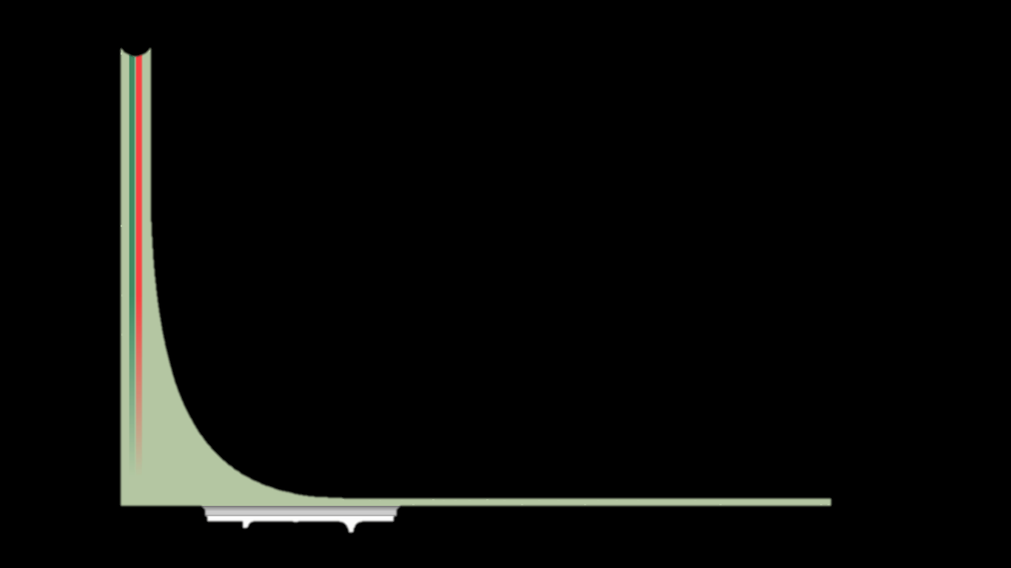
Diseño de una estación base para su integración en una red celular con tecnología UMTS y LTE en una estación referencial
Departamento de Eléctrica, Electrónica y Telecomunicaciones
Carrera De Ingeniería en Electrónica y Telecomunicaciones
Autor: Escobar Chamba, Andrea Nataly
Director: León Vázquez Rubén Darío
Sangolquí - 2021

Slide 2
Contenido
Introducción
Objetivos
Fundamento teórico
Diseño
Análisis de resultados
Conclusiones
Recomendaciones

Slide 3
Introducción
En los últimos años Ecuador se ha desarrollado en servicios e infraestructura de telecomunicaciones de manera que los habitantes pueden comunicarse en tiempo real sin importar donde se encuentre ubicado.
Por lo que es evidente que los ciudadanos tienen acceso a las redes de nueva generación como tecnologías de 2G, 3G y 4G del Sistema Móvil Avanzado

Slide 4
Objetivos:
Objetivo General:
Diseñar una estación base para su integración en una red celular con tecnología UMTS y LTE en una estación referencial.

Slide 5
Objetivos
Objetivos Específicos:
Realizar un estudio de las tecnologías UMTS y LTE, características, parámetros de radiofrecuencia y diseño de la radio base.
Realizar la validación de radiofrecuencia en el punto designado de la estación base en el sitio referencial.
Proponer y simular un tipo de antena adecuado que cumpla con los parámetros de RF que logre cubrir el área.
Realizar la simulación de walk test para verificar la Calidad y Cobertura de la red una vez realizado el diseño en la estación referencial.
Analizar las condiciones de diseño tanto para UMTS y LTE en la estación referencial.

Slide 6
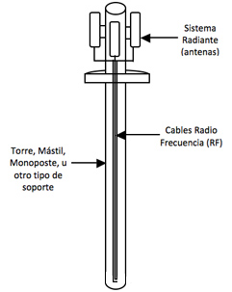
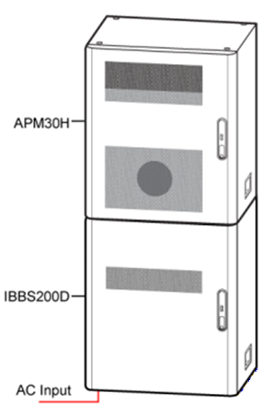
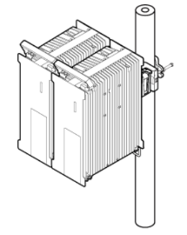
Marco Teórico:
Diseño de una estación base

Slide 7
Marco Teórico:
Modelo de Propagación para UMTS:
Okumura Hata:
Trabaja a frecuencias de Frecuencia: 150-1500 MHz
Altura de la antena de la estación móvil : 1– 10 m
Altura de la antena de la estación base : 30-200 m
Distancia de enlace: 1 a 20 km
La pérdida de propagación se calcula de la siguiente manera:
$$L\left(db\right)=69.55+26.16\log{f_{c}}−13.82\log{h_{te}−a\left(h_{re}\right)+\left(44.9−6.55\log{h_{te}}\right)}\log{d}$$
Donde:
$f_{c}$: frecuencia portadora [MHz]
$h_{t}$: altura de la antena transmisora
$h_{R}$: altura efectiva del receptor
$a_{hr}$: factor de corrección para la altura efectiva de la antena móvil.
d: distancia entre transmisor y receptor
a$\left(h_{m}\right)=\left(1.1 log f −0,7\right)h_{m}$- (1.56 log f - 0.8)

Slide 8
Marco Teórico:
Modelo de Propagación para LTE:
Cost Hata.
Trabaja a frecuencias de Frecuencia: 1500-2000 MHz
Altura de la antena de la estación móvil : 1–10 m
Altura de la antena de la estación base : 30-200 m
Distancia de enlace: 1 a 20 km
La pérdida de propagación se calcula de la siguiente manera:
$L\left(db\right)=46.3+33.9\log{f_{c}}−13.82\log{h_{te}−a\left(h_{re}\right)+\left(44.9−6.55\log{h_{te}}\right)}\log{d}$
Donde:
$f_{c}$: frecuencia portadora [MHz]
$h_{t}$: altura de la antena del transmisor
$h_{R}$: altura efectiva de la antena del receptor
$a_{hr}$: factor de corrección para la altura efectiva de la antena móvil.
d: distancia entre transmisor y receptor
a$\left(h_{m}\right)=\left(1.1 log f −0,7\right)h_{m}$- (1.56 log f - 0.8)

Slide 9
Marco Teórico:
Parámetros de calidad y cobertura:
Parámetros UMTS
SC – Scrambling Code
RSCP – Received Signal Code Power
EC/IO – Ehip Energy over Noise
Parámetros LTE
PCI – Physical Cell Identifier
RSRO – Received Signal Code Power
SINR – Ehip Energy over Noise

Slide 10
Diseño:
Zona de Búsqueda
Validación de Radiofrecuencia
Technical Site Survey (TSS)

Slide 11
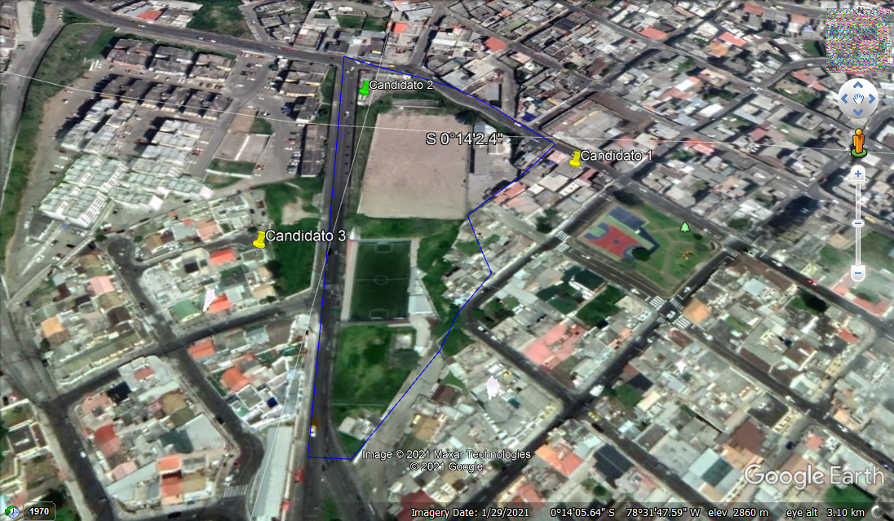
Zona de búsqueda
Localización del Punto Nominal
Para realizar el diseño de la estación base el sitio referencial que se analizara zonas cercanas en el estadio Liga Barrial de la Magdalena ubicado en el sector sur de Quito.
 | Latitud | Longitud
Candidato 1 | 0°14'3.48"S | 78°31'45.64"W
Candidato 2 | 0°14' 1.42" S | 78°31' 49.61"W
Candidato 3 | 0°14'5.83"S | 78°31'50.51"W

Slide 12
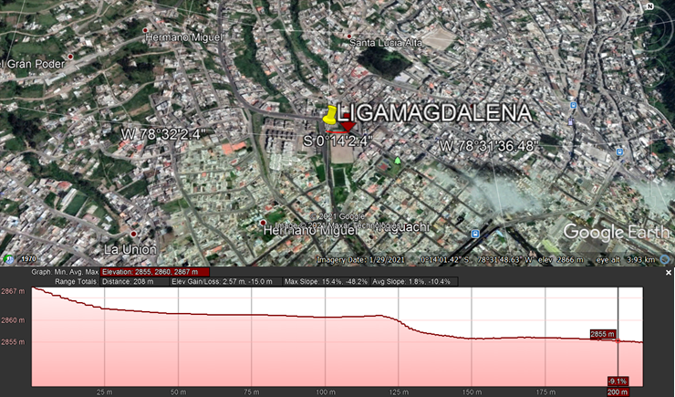
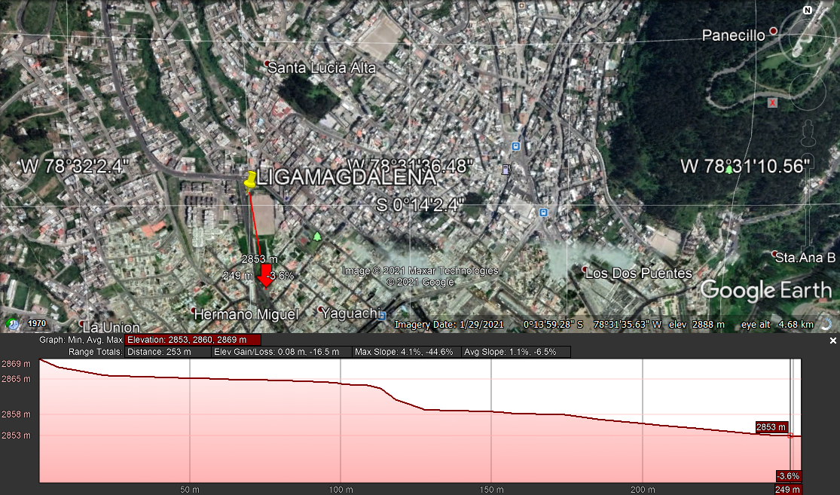
Zona de búsqueda
Perfil de Elevación:
Sector X Sector Y

Slide 13
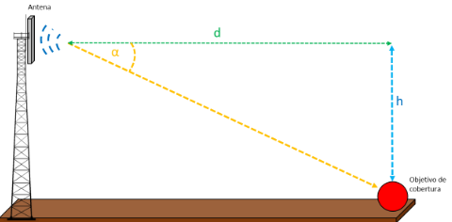
Validación de Radiofrecuencia
Método gráfico para Calcular el tilt mecánico
Tilt mecánico sector X:
$$\tan{α}=\frac{h}{d}=\frac{14.41}{250m}$$
$$α=2.29°$$
Tilt mecánico sector Y:
$$\tan{α}=\frac{h}{d}=\frac{17.41}{250m}$$
$$α=3.68 °$$
El tilt eléctrico es asignado por el cliente.

Slide 14
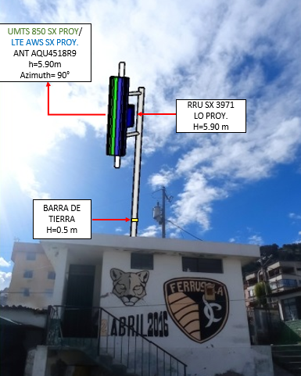
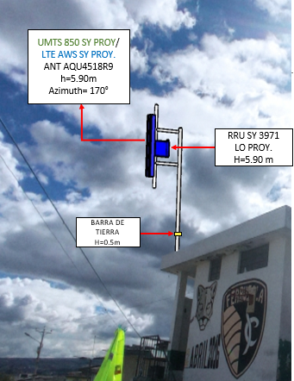
Validación de Radiofrecuencia
Configuración de la antena
 | Sector X | Sector Y
Tipo de Estructura | Mástiles Terraza | Mástiles Terraza
Altura de Antena (desde el suelo) | 5.90m | 5.90 m
Orientación de la Antena (Azimuth) | 90° | 170°
Tipo de Antena | AQU4518R19 | AQU4518R19
Tilt Eléctrico LTE | 1 | 2
Tilt Eléctrico UMTS | 2 | 0
Tilt Mecánico | 3 | 3

Slide 15
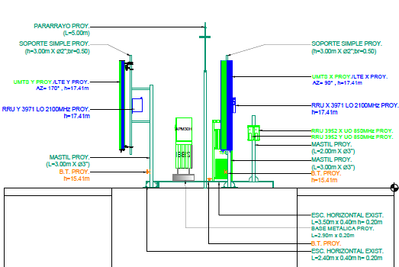
TSS
Requerimiento de Obra Civil:
Elemento | Ubicación | Tipo | Altura (m) | Comentarios
Barra de Tierra | Escalerilla | 3x4 orificios |  | RRU´s UMTS850 X, Y
Barra de Tierra | Piso | 3x4 orificios | 0.5m | RRU´s LTE SECTOR X
Barra de Tierra | Piso | 3x4 orificios | 0.5m | RRU´s LTE SECTOR Y
Barra de Tierra | Escalerilla | 3x4 orificios |  | MTS 9302A +9300
Mástil | Piso |  |  | RRU´s UMTS850 X
Mástil | Piso |  |  | RRU´s UMTS850 Y
Otras Estructuras | Piso | Metálica |  | BASE DE EQUIPOS
Soporte | Terraza | Simple | 5.90 | ANTENAS SECTOR X
Soporte | Terraza | Simple | 5.90 | ANTENAS SECTOR Y
Soporte | Terraza | Simple | 5.40 | TDE
Soporte | Terraza | Simple | 5.00 | PARARRAYOS

Slide 16
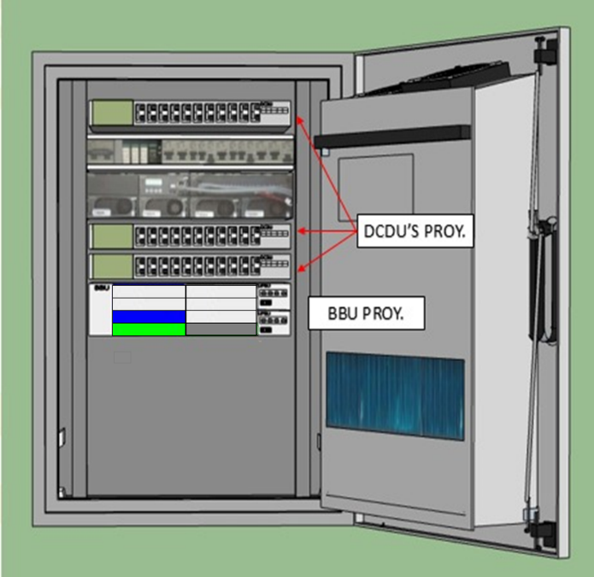
TSS
Levantamiento de Radiofrecuencia:
Gabinete de equipos.
Consta de dos equipos: APM30H e IBBS
APM30H. Se instala en el piso, posee un espacio físico para la instalación de equipos, en este equipo se instala la DCDU y el DBS3900 .
DCDU: Entrada alimentación de -48 V_DC a diez salidas con -48 V DC.

Slide 17
TSS
BBU:
Se configura de la siguiente manera:
Tarjeta UBBP unidad de procesamiento en banda base en modo UMTS o LTE.
Tarjeta UMPT unidad de control y trasmisión del BBU en modo UMTS o LTE.
UPEU Unidad de entorno de energía universal. Alimentación y de monitoreo de alarmas.
FAN sirve para controlar la velocidad del ventilador y detecta la temperatura de la placa del ventilador.

Slide 18
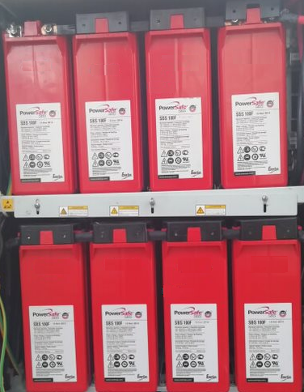
TSS
Banco de baterías: Proveen de energía a la estación base cuando existe apagones, está ubicado en el interior del IBBDs2000D.
RRU: Modula y demodula las señales de radiofrecuencia y las señales de banda base.
RRU 3952 Opera a frecuencia de 850 MHz.
RRU 3971 Opera a frecuencia de 2100 MHz.
Sector | X |  | Y
 | UMTS | LTE | UMTS | LTE
Número de RRU | 1 | 1 | 1 | 1
Detalle de la RRU | UO | LO | UO | LO
Modelo de RRU’s | 3952 | 3971 | 3952 | 3971
Para energizar se usa dos bancos de baterías cada uno tiene cuatro baterías conectadas en serie

Slide 19
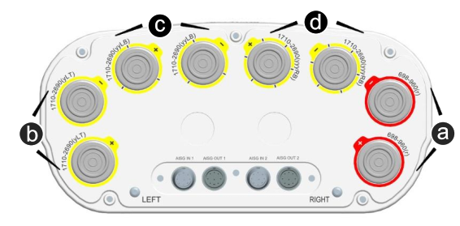
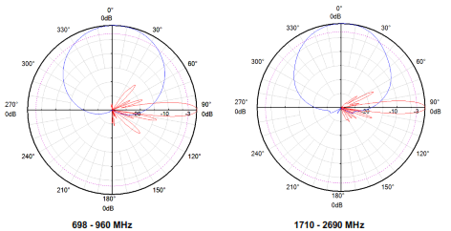
TSS
Características técnicas de las Antenas
LTE
AQU4518R9
UMTS
Propiedades Eléctricas
Polarización | + 45 °, - 45 °
Rango de frecuencias | 698-960 | 3 x (1710 - 2690)
Tilt eléctrico | 0 – 10 | 0 - 10
Ancho de haz horizontal 3dB (°) | 67 - 66 - 65- 62 | 63 - 62 - 61 - 60
Ancho de haz vertical 3dB (°) | 8.8 - 8.5 - 8.0 - 7.4 | 7.4 - 6.8 - 6.0 - 5.5
VSWR | $≤$ 1.5
Toma de tierra | DC
Propiedades mecánicas
Dimensiones de la antena (mm) | 2688 x 349 x166
Dimensiones del embalaje (mm) | 2960 x 435 x 250
Peso de las abrazaderas (kg) | 33.5
Peso de la empaquetadura (kg) | 3.6
Diámetro del mástil soportado (NN) | 50-116

Slide 20
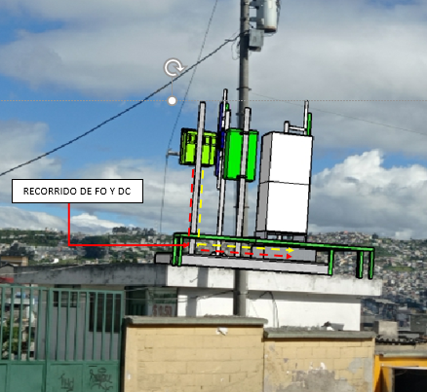
TSS
Conexiones de Radiofrecuencia
Configuración de Jumper para UMTS
 | Sector X | Sector Y
Tipo de jumper 850MHz. Proyectado | Jumper 1/2" | Jumper 1/2"
Longitud Guía de Onda 850 MHz. (m) proyectado | 10.00 x 2 | 10.00 x 2

Slide 21
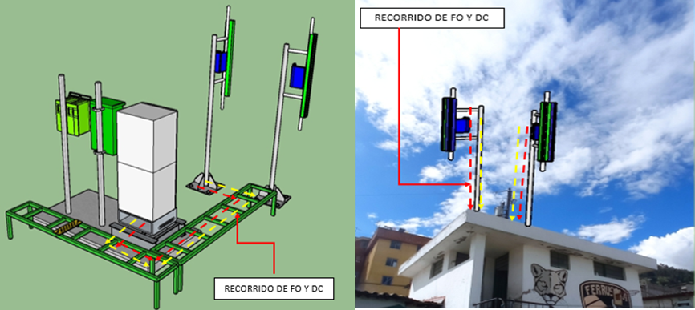
TSS
Conexiones de Radiofrecuencia
Configuración de Jumper para LTE
 | Sector X | Sector Y
Tipo de jumper 2100 MHz. (m) proyectado | Jumper 1/2" | Jumper 1/2"
Longitud Guía de Onda 2100 MHz. (m) proyectado | 3.00x4 | 3.00x4

Slide 22
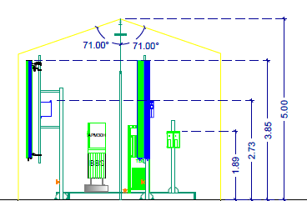
TSS
Pararrayos
Según Benjamín Franklin la fórmula para calcular el máximo radio de cobertura de protección es la siguiente:
$$\tan{θ=\frac{R}{H}}$$
$$R{=\tan{θ} x H}$$
$$R{=\tan{71} x 5}$$
$$R{=15.4 m^{2}}$$

Slide 23
TSS
Requerimientos de energía
Requerimientos DC. Se requiere 4 rectificadores cuya capacidad del rectificador es de 3000 W.
Consumo de cargas.
RRU 3952 funciona a 12 A
RRU 3971 funciona a 10 A
Requerimientos en AC. Se requiere instalar un breaker de 70A con 2 polos para energizar.
TDE. Es el tablero encargado de la distribución de energía, este tiene un breaker principal de 70A con 2 polos para energizar y breakers secundarios para tomacorriente, iluminación.
Esta se calcula:
$$Consumo de carga=\left( \#RRU^{′}S UMTS x 12 A\right)+( \# RRU^{′}S LTE x 10 A)$$
$$Consumo de carga=\left(2 x 12 A\right)+(2 x 10 A)$$
$$Consumo de carga=44 A$$

Slide 24
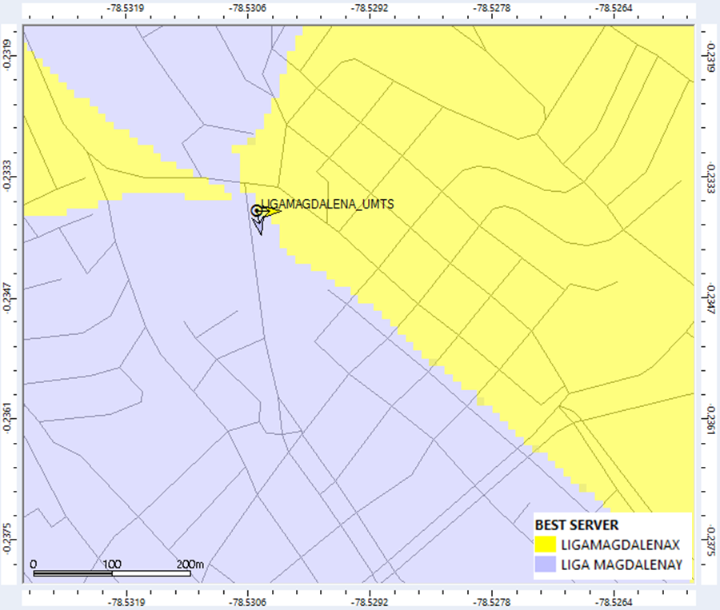
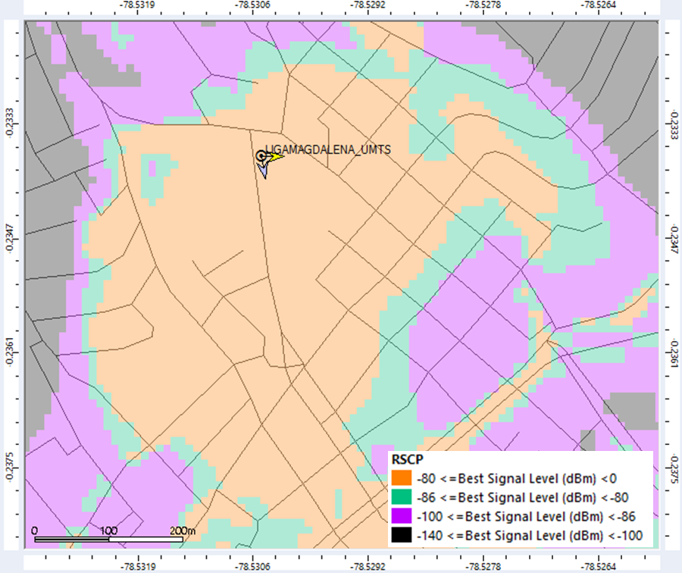
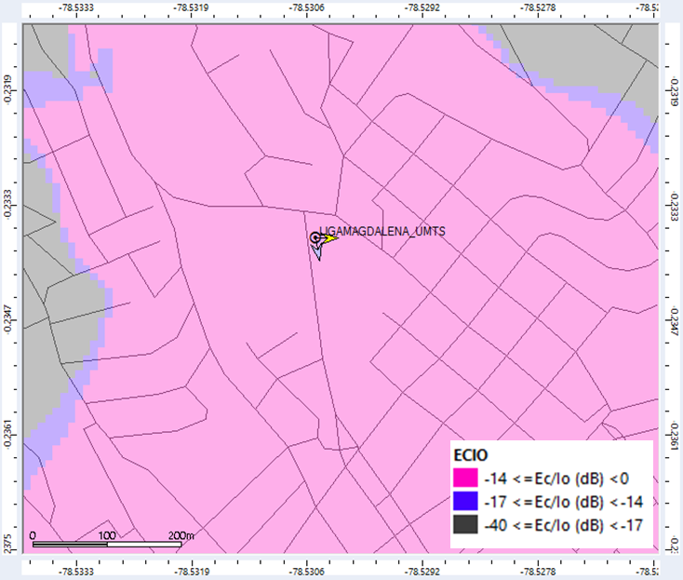
Predicciones UMTS
PSC
RSCP
EC/IO

Slide 25
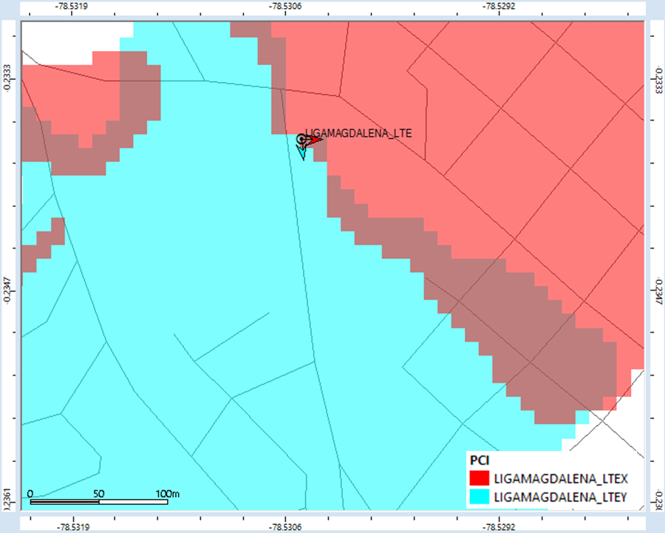
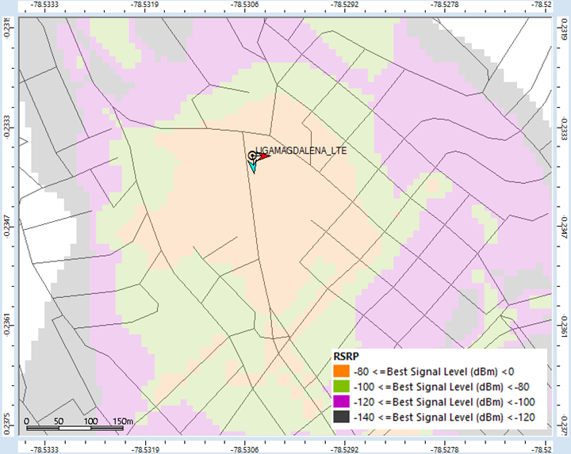
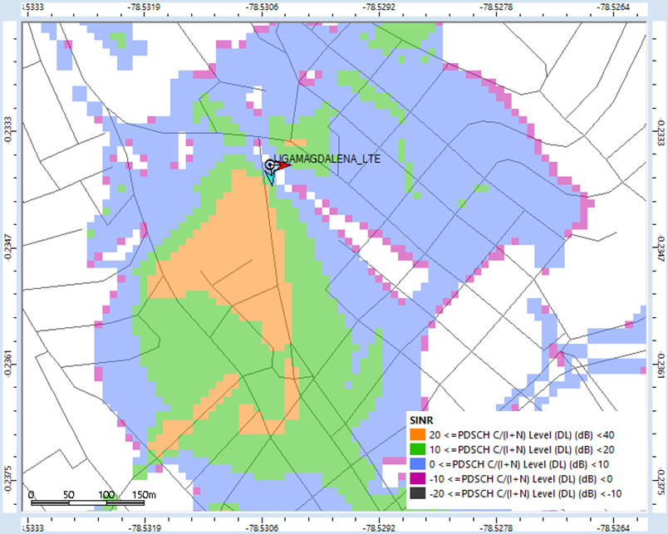
Predicciones LTE
PCI
RSRP
SINR

Slide 26
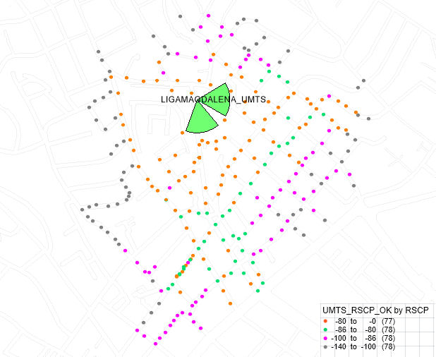
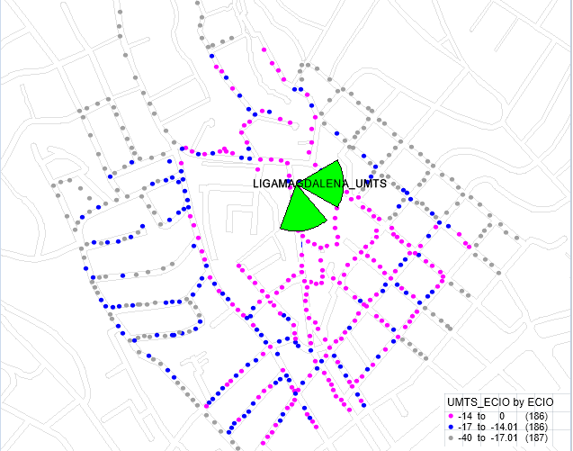
Análisis de Resultados
RSCP
EC/IO

Slide 27
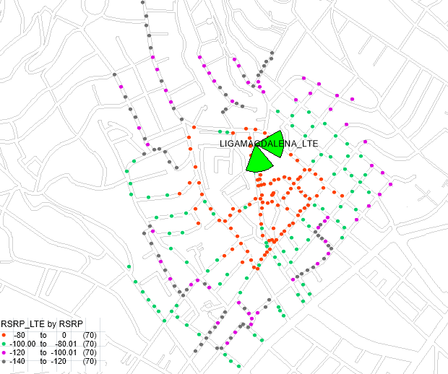
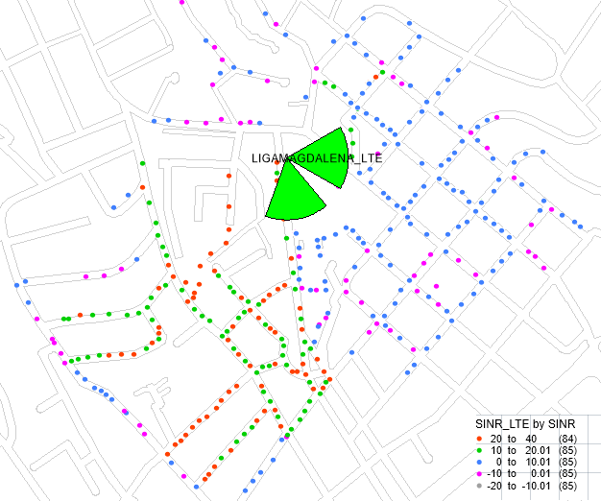
Análisis de Resultados
RSRP
SINR

Slide 28
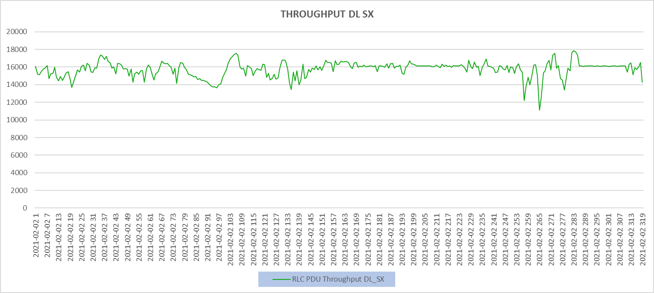
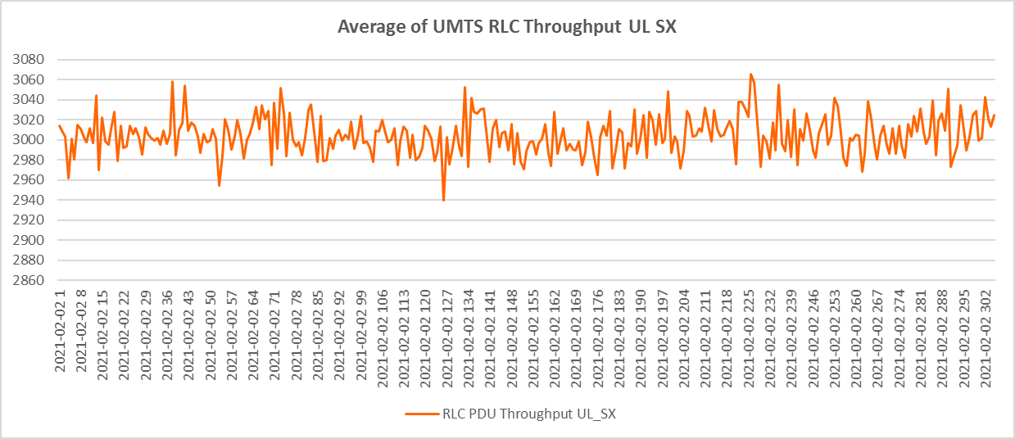
Análisis de Resultados
Análisis de parámetros UMTS en el sector X
 | Valor
Numero de muestras | 319
Muestras mayores al target | 319
Máximo valor de Throughput | 17.84 Mbps
Mínimo valor de Throughput | 11.12 Mbps
Promedio de Throughput | 15.75 Mbps
 | Valor
Numero de muestras | 305
Muestras mayores al target | 305
Máximo valor de Throughput | 3.07 Mbps
Mínimo valor de Throughput | 2.94 Mbps
Promedio de Throughput | 3.00 Mbps
Parámetro | Sector X | Sector Y
EC/IO | -8.06 | -8.60
RSCP | -69.70 | -60.06

Slide 29
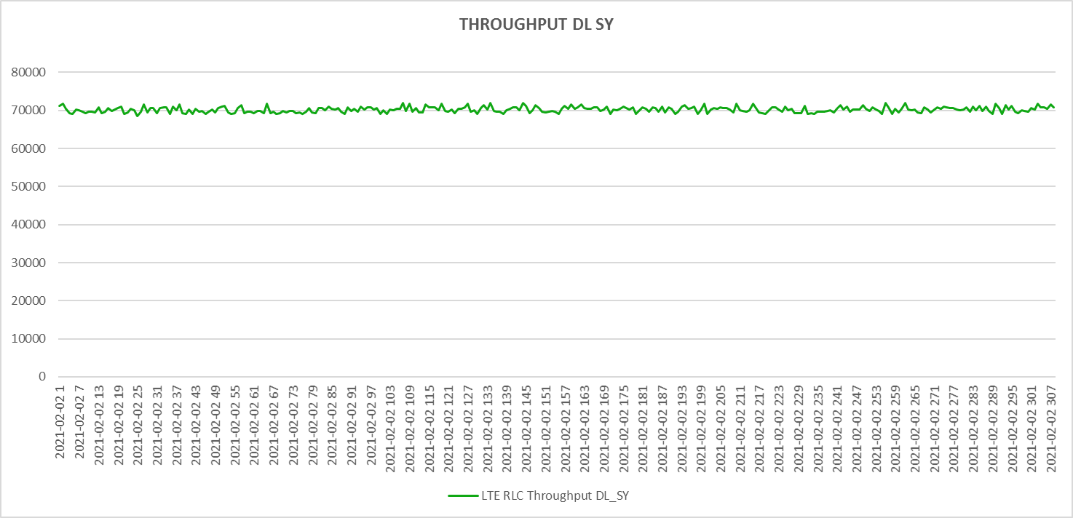
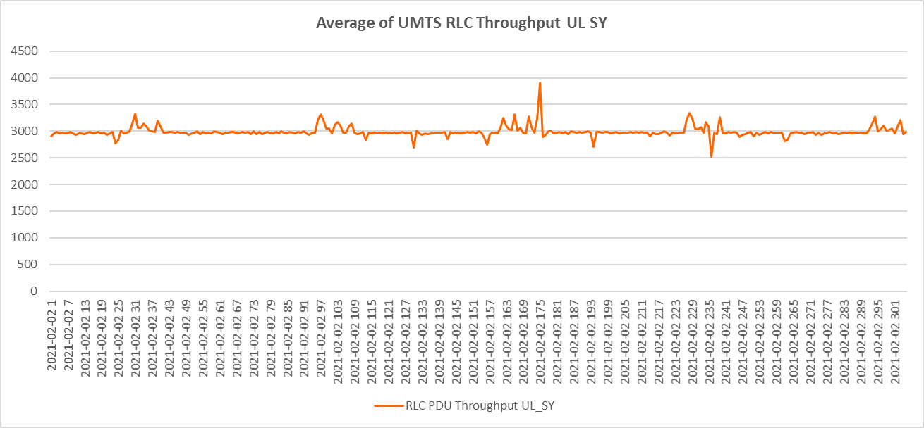
Análisis de Resultados
Análisis de parámetros UMTS en el sector Y
 | Valor
Numero de muestras | 356
Muestras mayores al target | 356
Máximo valor de Throughput | 14.67 Mbps
Mínimo valor de Throughput | 9.82 Mbps
Promedio de Throughput | 12.56 Mbps
 | Valor
Numero de muestras | 305
Muestras mayores al target | 305
Máximo valor de Throughput | 3.91 Mbps
Mínimo valor de Throughput | 2.52 Mbps
Promedio de Throughput | 2.99 Mbps

Slide 30
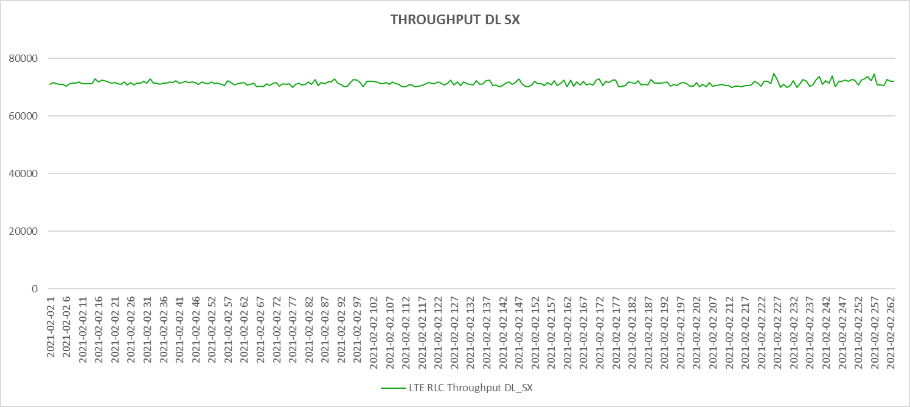
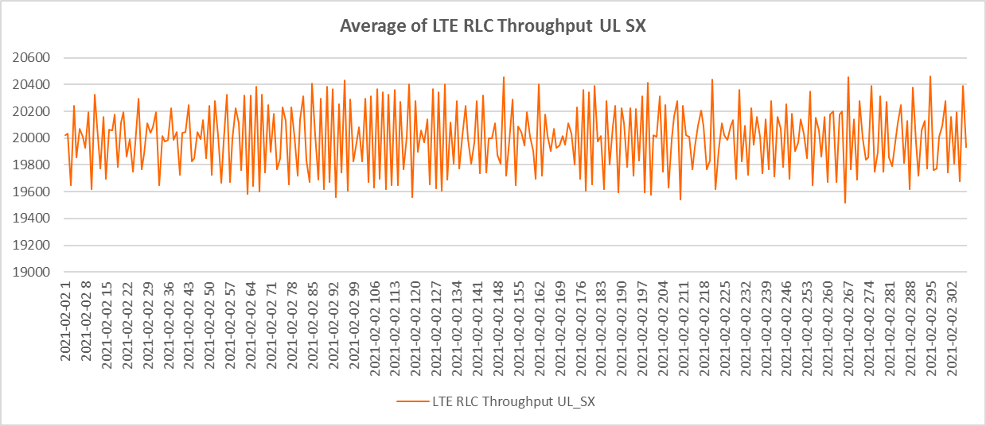
Análisis de Resultados
Análisis de parámetros LTE en el sector X
 | Valor
Numero de muestras | 262
Muestras mayores al target | 262
Máximo valor de Throughput | 74.85 Mbps
Mínimo valor de Throughput | 70.02 Mbps
Promedio de Throughput | 71.42 Mbps
 | Valor
Numero de muestras | 307
Muestras mayores al target | 164
Máximo valor de Throughput | 20.46 Mbps
Mínimo valor de Throughput | 19.52 Mbps
Promedio de Throughput | 20 Mbps
Parámetro | Sector X | Sector Y
SINR | 30.67 | 32.76
CQI | 15 | 15
RSCP | -85.79 | -72.95

Slide 31
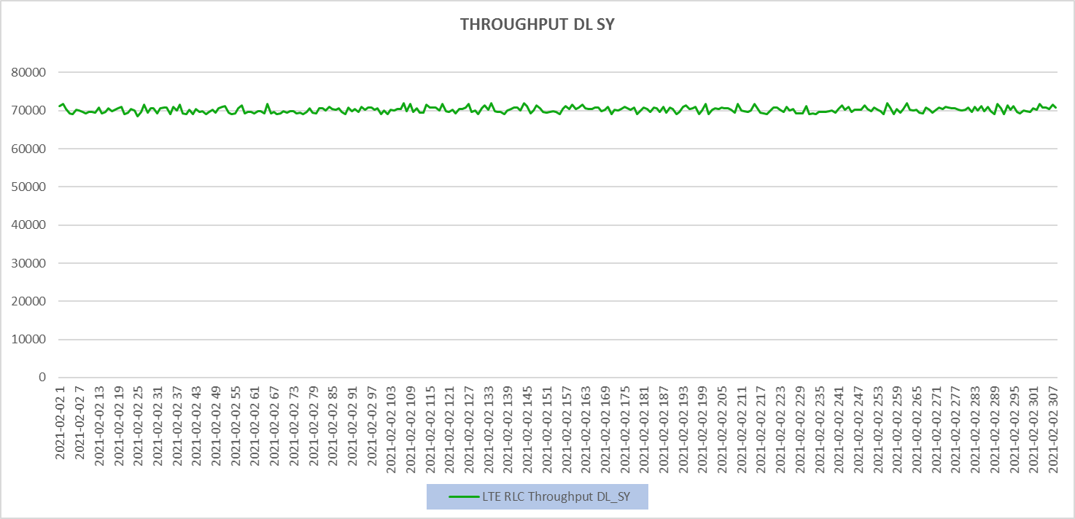
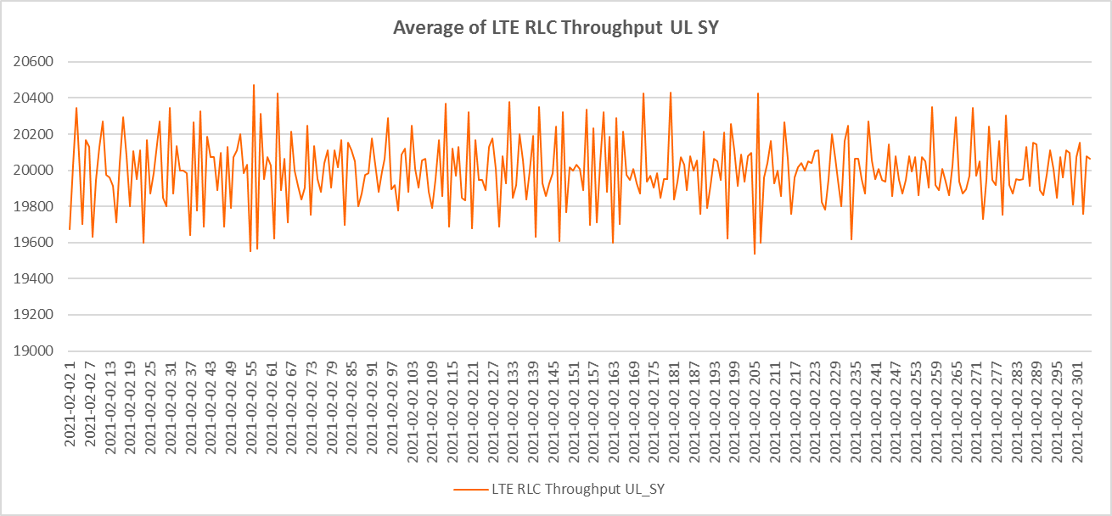
Análisis de Resultados
Análisis de parámetros LTE en el sector Y
 | Valor
Numero de muestras | 308
Muestras mayores al target | 308
Máximo valor de Throughput | 71.95 Mbps
Mínimo valor de Throughput | 68.58 Mbps
Promedio de Throughput | 70.22 Mbps
 | Valor
Numero de muestras | 305
Muestras mayores al target | 305
Máximo valor de Throughput | 20.47Mbps
Mínimo valor de Throughput | 19.54 Mbps
Promedio de Throughput | 20 Mbps

Slide 32
Conclusiones
De acuerdo a las predicciones realizadas en ATOLL en los sistemas UMTS y LTE se determina que UMTS 850 presenta buenos niveles hasta aproximadamente 1,5 Km de distancia mientras que LTE presenta buenos valores hasta unos 700 m, otro factor importante que se presento es que la cobertura en UMTS es mejor que LTE ya que a menores frecuencias existe menos pérdidas.
El levantamiento de información en el sitio referencial permitió analizar cuáles serían las características adecuadas para proveer servicios de voz y datos ya que con las medidas tomadas en campo se definió la localización del sitio, tipo de estructura, que equipos usar para la elaboración del diseño de la estación base.

Slide 33
Conclusiones
Las antenas AQU4518R9 permiten trabajar en varias bandas de frecuencia, se utiliza este modelo de antena con el objetivo de implementar la tecnología UMTS y LTE por cada sector dando como resultado que la infraestructura del diseño sea óptimo.
Las pruebas simuladas de WALK TEST y SSV definieron que el diseño realizado en el sitio cumple con los parámetros de calidad y cobertura para UMTS y LTE. En las pruebas el parámetro de throughput de UMTS cumplió con el target superando los 6Mbps en descarga y 2Mbps en carga, para LTE cumplió con el target siendo superior a 60 Mbps en descarga y 30 Mbps en carga.
Se realizó el diseño e implementación de una estación base para su integración en una red celular con tecnología UMTS y LTE, cumpliendo con el objetivo del presente trabajo.

Slide 34
Recomendaciones
Cuando se realiza el levantamiento de información es de gran importancia considerar todos los detalles de infraestructura del sitio tomando nota de todas las medidas del terreno, y que de esta manera se podrá simular en AUTOCAD e ir realizando cambios de acuerdo a las predicciones.
En ATOLL se debe considerar todas las características de diseño que se establecieron e ir realizando pruebas, en este simulador es importante analizar el modelo de propagación, el tilt eléctrico y mecánico y si es caso realizar modificación para que el diseño cumpla con los parámetros KPI.

Slide 35
Recomendaciones
Cuando se realiza el diseño de una estación base se recomienda ubicar el objetivo de cobertura para verificar cual es el azimuth de las antenas propuestas, ya que el azimuth permite cubrir con parámetros de calidad y cobertura en el sitio.
Al momento de realizar pruebas de WALK TEST como SSV es de gran importancia determinar la tecnología y portadora que se vaya a trabajar, pues se podrían observar alteraciones que no permitan cumplir con el objetivo de análisis de la tecnología solicitada.
Cuando se vaya a usar un equipo es de gran importancia verificar el datasheet porque podría existir inconvenientes o daños en estos al ser conectados debido a que el costo también es elevado.

